Slide 1
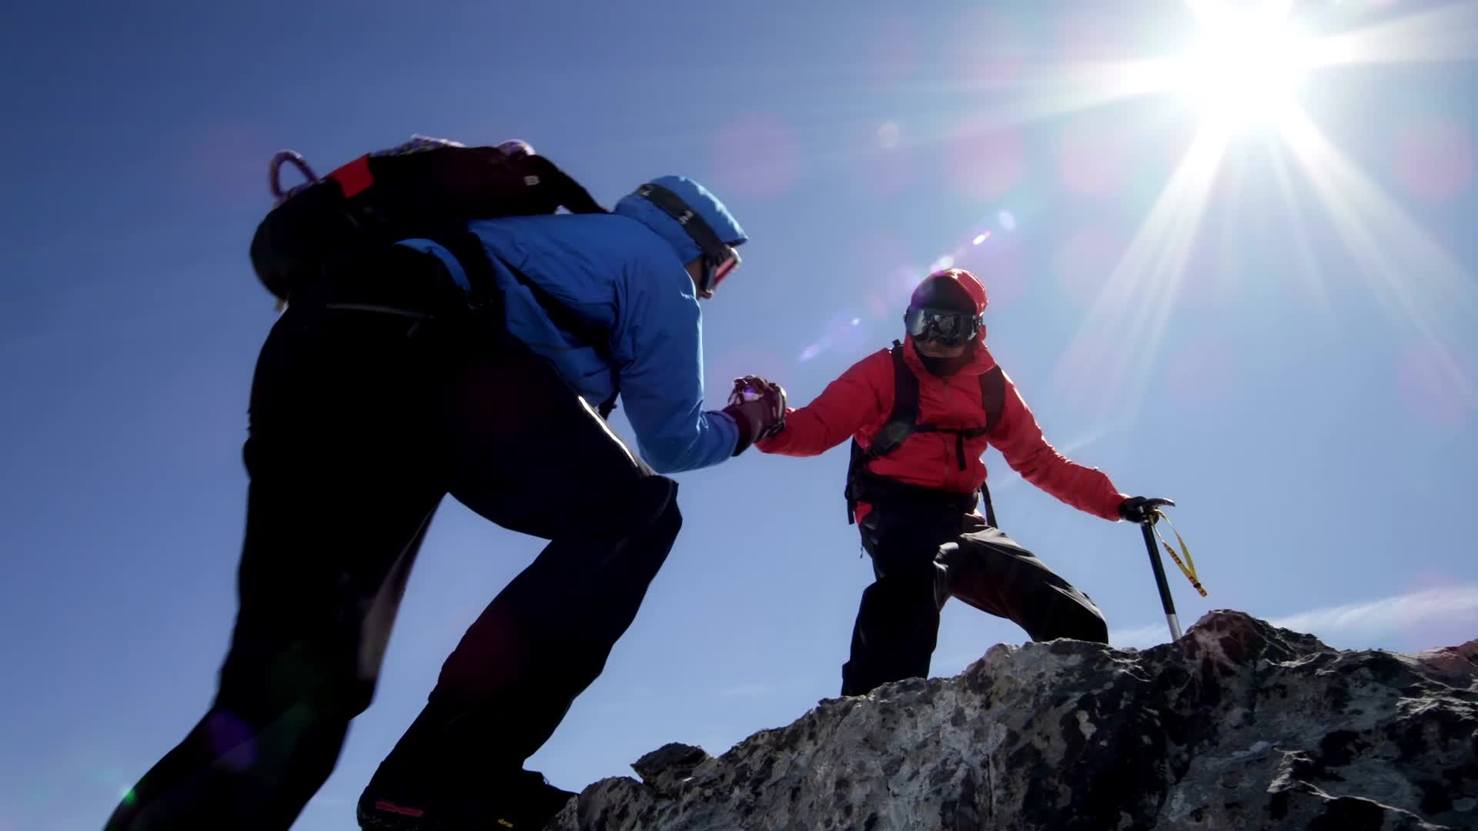
EL PRIMER PASO:
ENCUENTRO CON CRISTO

Slide 2
ETAPA PREVIA:
LLAMADOS Y ENVIADOS POR CRISTO
Acento: Contemplar a Cristo, conocer su proyecto sobre el Reino.
Esta va desde el momento en el cual se propone el PEIP al Colegio de Consultores y al Consejo de Presbíteros hasta cuando sus respectivos miembros lo conocen y lo han compartido con los consagrados y con los laicos más comprometidos a nivel diocesano y parroquial, todos lo han aceptado y han recibido la capacitación y la formación iniciales y el presbiterio diocesano ha manifestado el propósito de ponerlo en práctica.
En este tiempo la Iglesia Particular construye comunitariamente diseñan su marco iluminativo y su análisis de realidad socio-pastoral.
Se realizan las ejercitaciones.
En ella se procura congregar laicos en grupos que pueden llegar a ser comunidades de vida cristiana, es decir, germen de las Comunidades Eclesiales Misioneras.

Slide 3
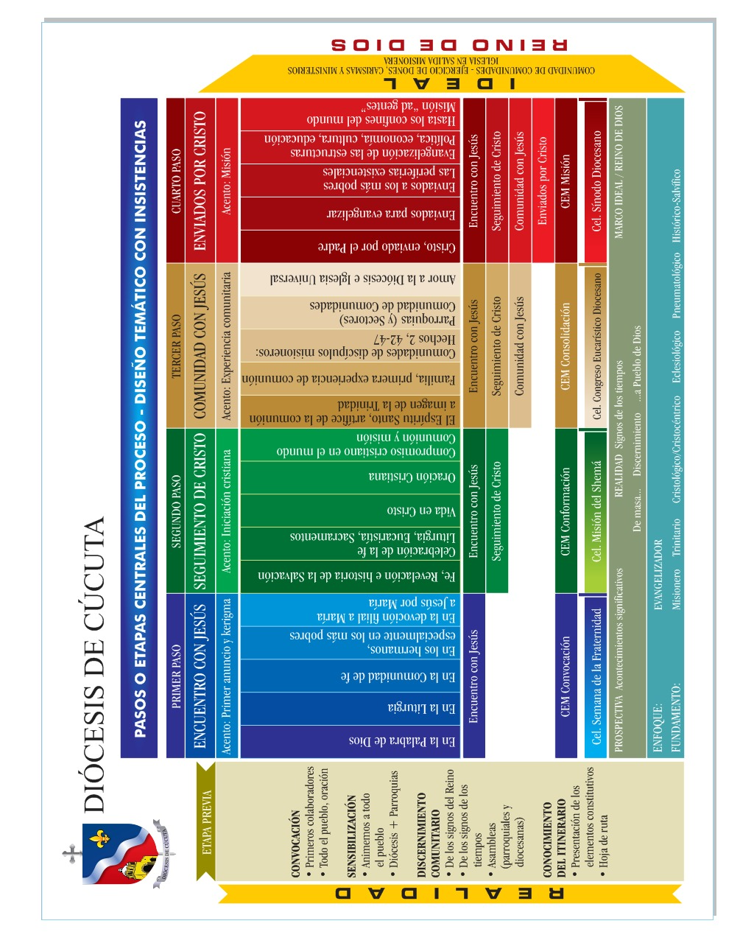
ETAPA PREVIA: LLAMADOS Y ENVIADOS POR CRISTO
¿Qué pasos se siguen en esta ETAPA?,
Veamos
ESTRUCTURAS NECESARIAS
Equipo Diocesano de Animación Pastoral EDAP
La función es la promoción y la animación general del proceso, la animación misionera y comunitaria,
la reflexión constante
la evaluación permanente del proceso
EDAP ayuda al obispo en el discernimiento y facilita los procesos ejecutivos.
Equipo de Servidores de la Animación misionera y comunitaria parroquial
Grupo de personas que quiere dejarse formar en el paradigma de la evangelización y ponerse al servicio de la evangelización en la parroquia.
Estos serán los primeros misioneros, animadores de comunidades y catequistas
Equipo Parroquial de Animación Pastoral EPAP
Primeros animadores de la misión.

Slide 4

  CELEBRACIÓN DE PASO: La Gran MISIÓN DIOCESANA y
el LANZAMIENTO de los ENCUENTROS con CRISTO
En perfecta coherencia con la opción por el Proceso Evangelizador de las personas como único medio para tener comunidades vivas, fraternas y misioneras, la primera gran fiesta diocesana es una misión que se llevará a cabo en todas las parroquias.
Se llama “misión del kerigma” porque será diseñada para que el único mensaje que se transmite sea el anuncio ungido y testimonial del amor infinito del Padre y de la entrega sin par de nuestro Señor Jesucristo por nosotros

Slide 5

Como refuerzo de la experiencia kerigmática se ofrece:
RETIRO KERIGMATICO en el que se promueve el encuentro con Cristo. Llamado “Encuentro con Cristo, Puerta, Camino y Pastor”
Una serie de doce catequesis kerigmáticas o “Encuentros con Cristo”.

Slide 6
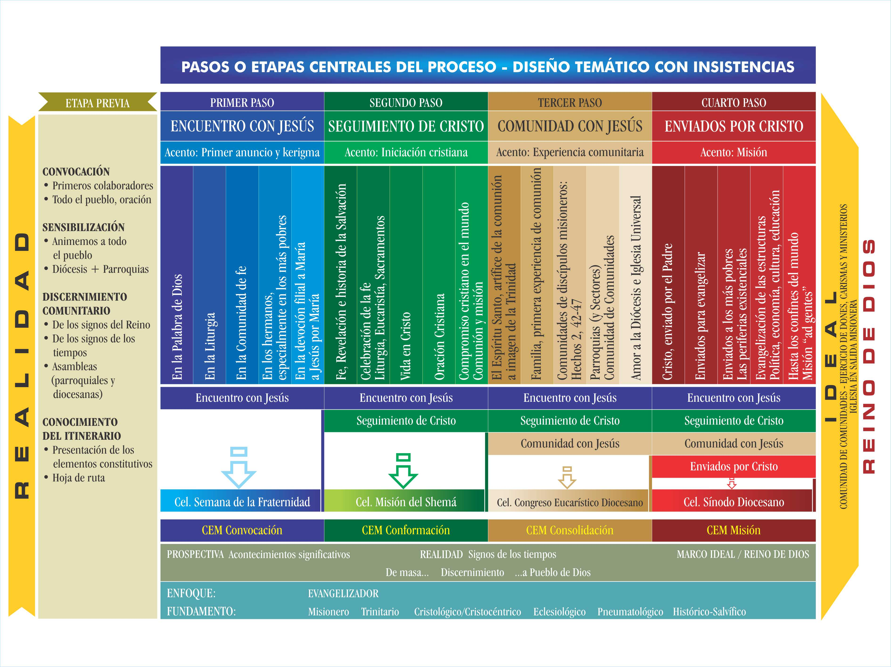
EL PRIMER PASO: ENCUENTRO CON CRISTO
Acento: primer anuncio y kerigma
Este primer paso del PEIP tiene por insistencia principal el ENCUENTRO CON JESÚS porque de este encuentro dependen toda la vida cristiana y toda acción pastoral.
SU OBJETIVO PRINCIPAL es acrecentar y multiplicar el espíritu misionero de los que ya han comenzado y llegar con el mensaje del kerigma al mayor número posible de personas.

Slide 7
EL PRIMER PASO: ENCUENTRO CON CRISTO
Acento: primer anuncio y kerigma
La insistencia de cada año servirá también a quienes ya han comenzado su camino de evangelización personal para la revisión personal y comunitaria sobre las metas de la acción misionera.
Y a quienes aún no están en el proceso para que se acerquen a él.

Slide 8
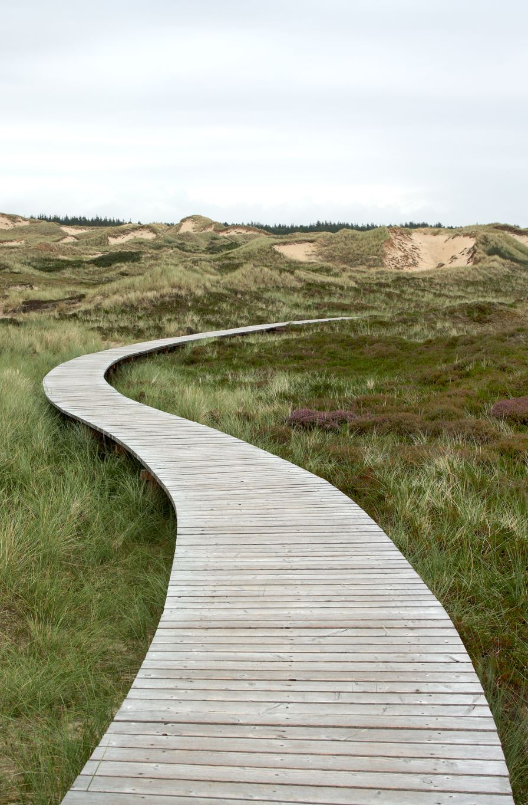
EL PRIMER PASO: ENCUENTRO CON CRISTO
Estructuras que nacen en este quinquenio
El Equipo Parroquial de Animación Pastoral, se establecerá de manera estable en cada parroquia con 7 a 12 personas que se destaquen por la comprensión del proceso diocesano de evangelización y por su espíritu misionero.
Este no sustituye al Consejo Parroquial de Pastoral. Se recomienda la reunión quincena. Cada Jurisdicción Eclesiástica debe diseñas el estatuto.

Slide 9
EL PRIMER PASO: ENCUENTRO CON CRISTO
Estructuras que nacen en este quinquenio
Comunidades Eclesiales Misioneras, son células vivas que recuerdan lo que los primeros cristianos llamaban “iglesias domesticas”. Mas que estructuras son un ideal de vida para cualquier evangelizado.
Comité Parroquial para la animación de las Comunidades Eclesiales Misioneras
Comité Parroquial de Evangelización y Misión. Este servicio es muy importante para la implementación del paradigma misionero del PEIP. Tiene funciones definidas.

Slide 10
EL PRIMER PASO: ENCUENTRO CON CRISTO
Estructuras que nacen en este quinquenio
Carta a la Comunidad Parroquia y su Equipo de Redacción,
La Red de Mensajeros
Las Comisiones Diocesanas
Observatorio de la Realidad Socio-pastoral.

Slide 11
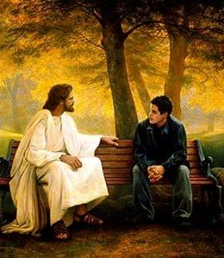
ENCUENTRO CON CRISTO
CELEBRACION DEL PASO
SEMANA DE LA FRATERNIDAD,
gran celebración de la fe y de la vida diocesana.
Objetivo: ser un gran testimonio de la alegría que la vida comunitaria suscita en la Iglesia.
Es una oportunidad para animar a muchos indecisos para que den el paso de entrar a las comunidades.
Además, pretende reforzar los vínculos comunitarios y difundir entre todos los fieles la espiritualidad de la sinodalidad: comunión, participación y misión.

